Slide 1
“코드 악취를 제거하기 위한
선현들의 지혜를 찾아서”
박 찬 호

Slide 2
목차
객체지향 특성
객체지향 설계원칙 - SOLID
Design Pattern

Slide 3

객체지향 특성

Slide 4
객체지향 특성
캡! 상추다!
캡슐화 / 상속 / 추상화 / 다형성

Slide 5
객체지향 특성
캡슐화

Slide 6
객체지향 특성
상속

Slide 7
객체지향 특성
추상화

Slide 8
객체지향 특성
다형성

Slide 9
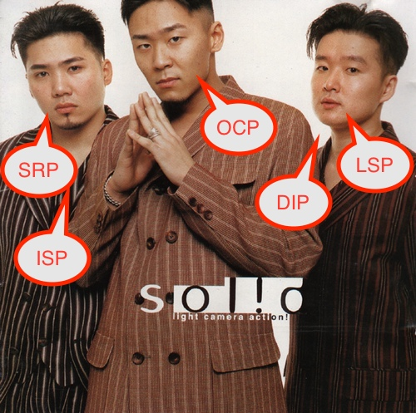
객체지향 설계원칙 - SOLID
응집도 ↑
결합도 ↓
Notes:
이미 우리 나라에도 SOLID 원칙을 널리 퍼트린 가수가 있었다. 이들의 목적은 결합도를 낮추는 것이었다!
응집도 (cohesion) : 클래스나 모듈 안의 요소들이 얼마나 밀접하게 관련되어 있는지 나타냄
결합도 (coupling) : 어떤 기능을 실행하는 데 다른 클래스나 모듈에 얼마나 의존적인지를 나타냄
→ 궁극적으로 결합도를 낮추는 것이 목적!

Slide 10
객체지향 설계원칙 - SOLID
SRP (Single Responsibility Principle, 단일 책임 원칙)

Slide 11
객체지향 설계원칙 - SOLID
OCP (Open-Closed Principle, 개방-폐쇄 원칙)

Slide 12
객체지향 설계원칙 - SOLID
LSP (Liskov Substitution Principle, 리스코프 치환 원칙)

Slide 13
객체지향 설계원칙 - SOLID
ISP (Interface Segregation Principle, 인터페이스 분리 원칙)

Slide 14
객체지향 설계원칙 - SOLID
DIP (Dependency Inversion Principle, 의존 역전 원칙)

Slide 15
DI (Dependency Injection)
정의: 필요한 객체를 직접 생성하지 않고 “클래스 외부에서 넣어주는 방식”
Concrete class를 직접 사용해서 객체를 생성 → DIP 위배, OCP 위배 (변경시마다 수정해야 함)
DI 구현 방법
생성자 방식
setter 방식
생성자 방식을 적용하기 위해서는 의존 객체가 먼저 생성되어 있어야 함
setter 방식은 객체를 생성한 뒤 의존 객체를 주입하게 되며, 의존 객체를 설정하지 못한 상태에서 객체를 사용하게 될 수 있고, 이 경우 NPE 가 발생할 수 있다.

Slide 16
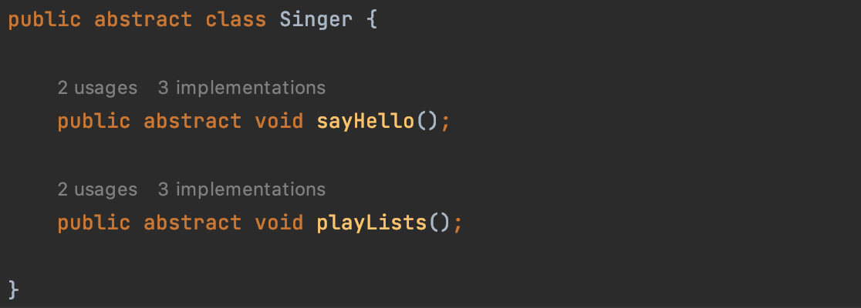
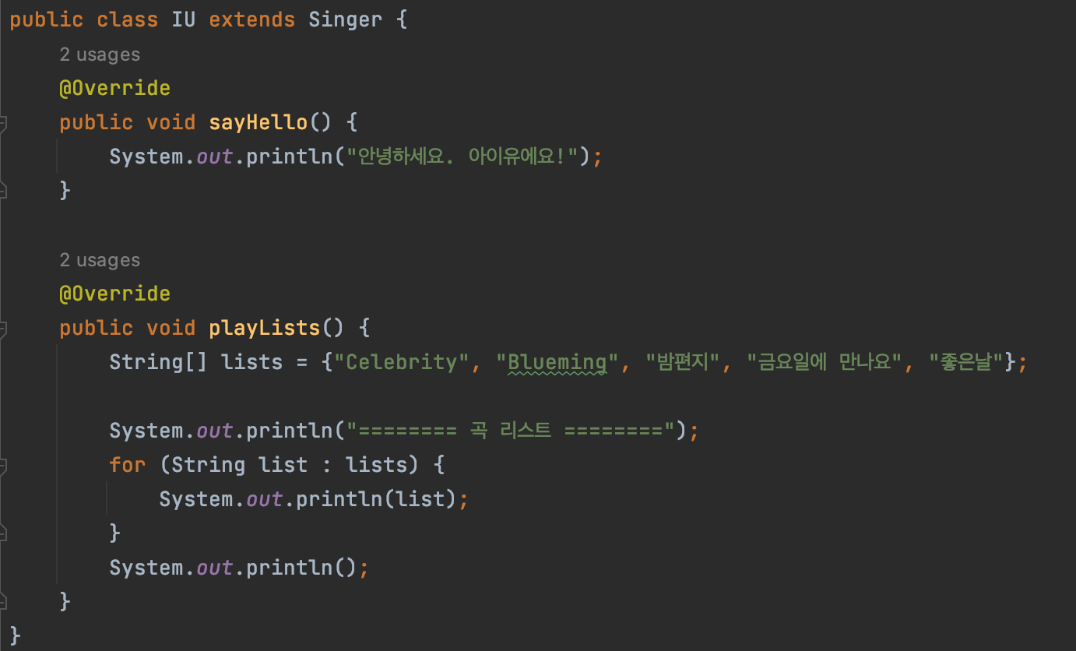
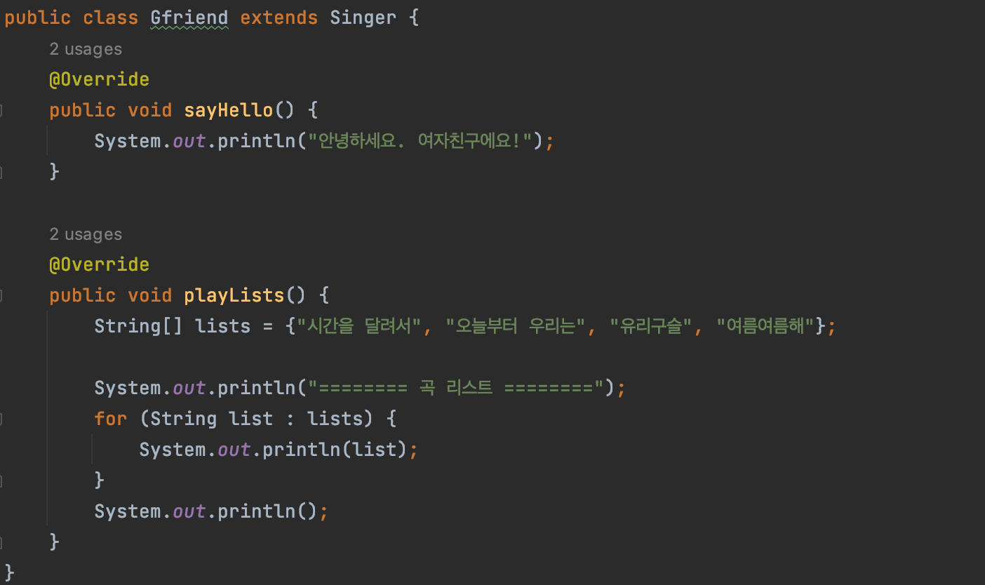
DI (Dependency Injection)
Notes:
추상 클래스 Singer가 있고, 이를 상속하고 있는 IU, GFriend 클래스가 있다.
각 클래스는 인사와 노래 제목을 출력하는 기능을 가지고 있다.
이제 이 가수들의 노래를 듣기 위해 Player라는 클래스에서 각 클래스를 호출한다.

Slide 17
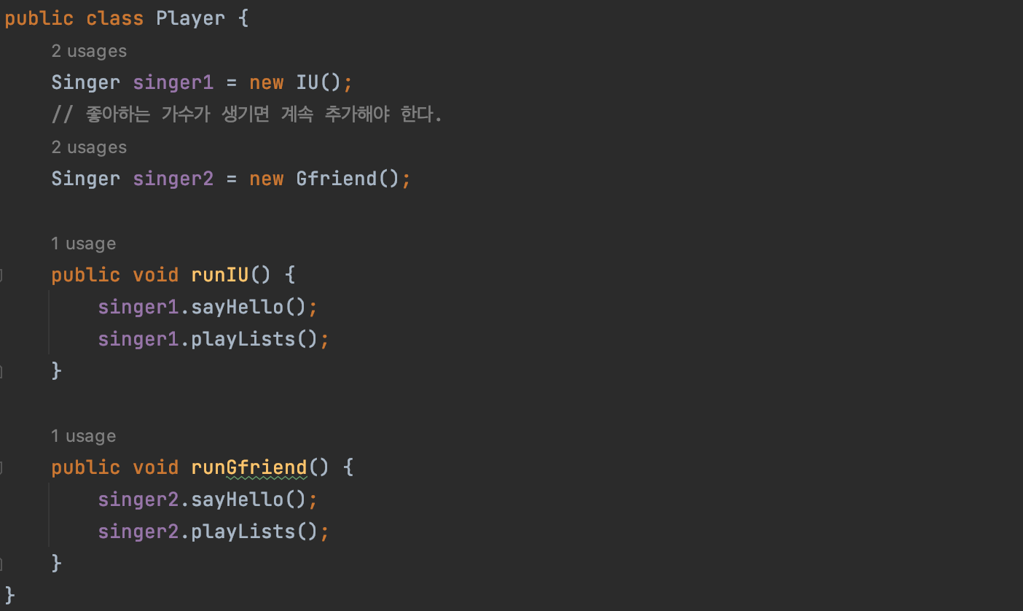
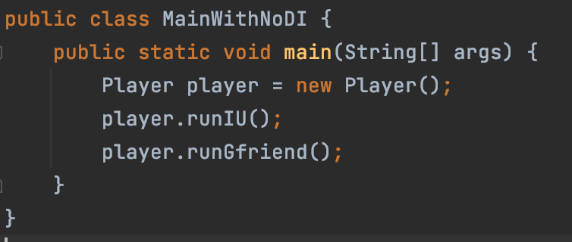
DI (Dependency Injection)
Notes:
Player 클래스는 가수 객체를 생성하고 실행한다.
그런데 좋아하는 가수가 생기면 계속 Player 클래스를 수정해야하고 이는 OCP 위배이다.
이를 개선하기 위해 DI 를 적용할 수 있고, 생성자 방식과 setter 방식이 있다.

Slide 18
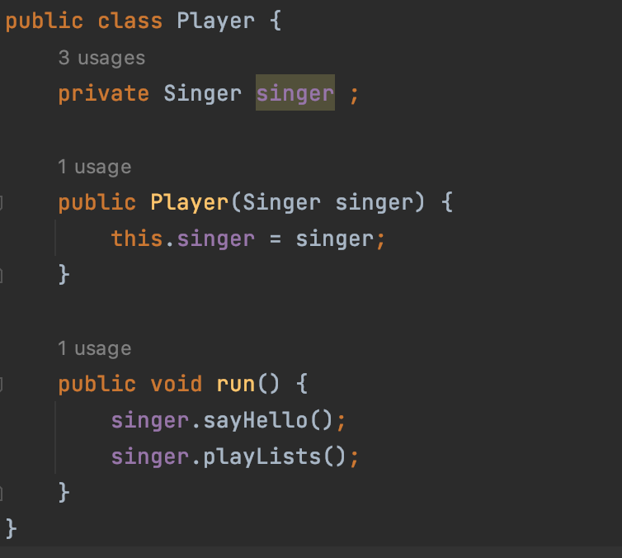
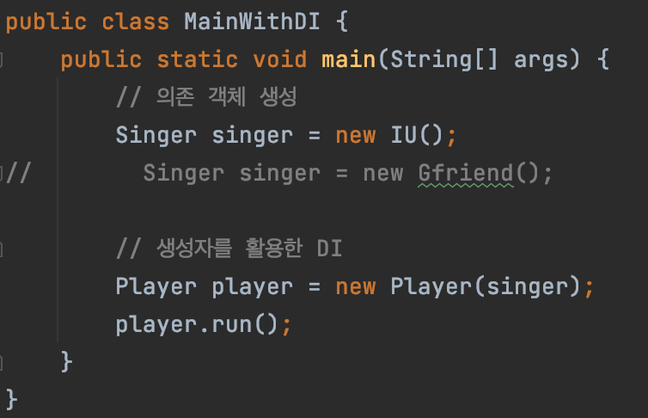
DI (Dependency Injection)
Notes:
DI 적용하기 위해 ‘생성자 방식’을 사용한다.
이전 Player 클래스에서 Concrete Class를 선택하여 의존관계를 맺었던 것과 비교하면, 생성자에 Singer 객체를 인자로 받아서 어떤 가수가 들어오던지 상관하지 않는다.

Slide 19

Design Pattern
Notes:
패턴 : 되풀이되는 사건이나 물체의 형태를 지칭하는 말
GoF(Gang of Four, 4인방)가 OOP에서 반복되는 설계 패턴을 23가지로 정리 (※ 건축학에서 건축설계에 대한 패턴을 정리한 것을 시초로 각 영역에서 관련된 설계 패턴을 구조적으로 정리한 것을 “패턴 언어” 라 지칭함)

Slide 20
Design Pattern
생성(Creational) 패턴 | 구조(Structural) 패턴 | 행동(Behavioral) 패턴
싱글톤 패턴 | 프록시 패턴 | 스트레이티지 패턴
팩토리 메서드 패턴 | 퍼사드 패턴 | 스테이트 패턴
추상 팩토리 패턴 | 어댑터 패턴 | 옵저버 패턴
프로토타입 패턴 | 컴퍼지트 패턴 | 템플릿 메서드 패턴
빌더 패턴 | 데코레이터 패턴 | 이터레이터 패턴
 | 브릿지 패턴 | 커맨드 패턴
 | 플라이웨이트 패턴 | 비지터 패턴
 |  | 인터프리터 패턴
 |  | 메멘토 패턴
 |  | 책임연쇄 패턴
 |  | 미디에이터 패턴
Notes:
GoF 디자인패턴은 총 23개 패턴을 생성/구조/행동 패턴 3가지로 구분한다. 이 중 초록색으로 표기된 13가지에 대해 알아보자.
생성 패턴 : 객체 인스턴스를 생성하는 패턴
구조 패턴 : 클래스의 객체를 더 큰 구조로 만들 수 있게 구성을 사용하는 패턴
행동 패턴 : 클래스와 객체가 상호 작용하는 방법과 역할을 분담하는 방법을 다루는 패턴

Slide 21
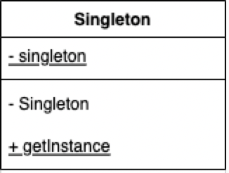
Design Pattern - 생성 패턴
• 싱글톤 패턴 (Singleton Pattern)
정의 : 클래스의 인스턴스가 ‘1개’만 생성되도록 ‘보장’하는 디자인 패턴
when? 불필요한 리소스 낭비하지 않지 않기 위함! (ex. DB 커넥션 풀, 쓰레드 풀 , … )
클래스 다이어그램
생성자를 private 으로 지정하여 외부에서 new 키워드로 인스턴스 생성 불가하도록 지정
getInstance : 언제나 동일한 인스턴스를 반환

Slide 22
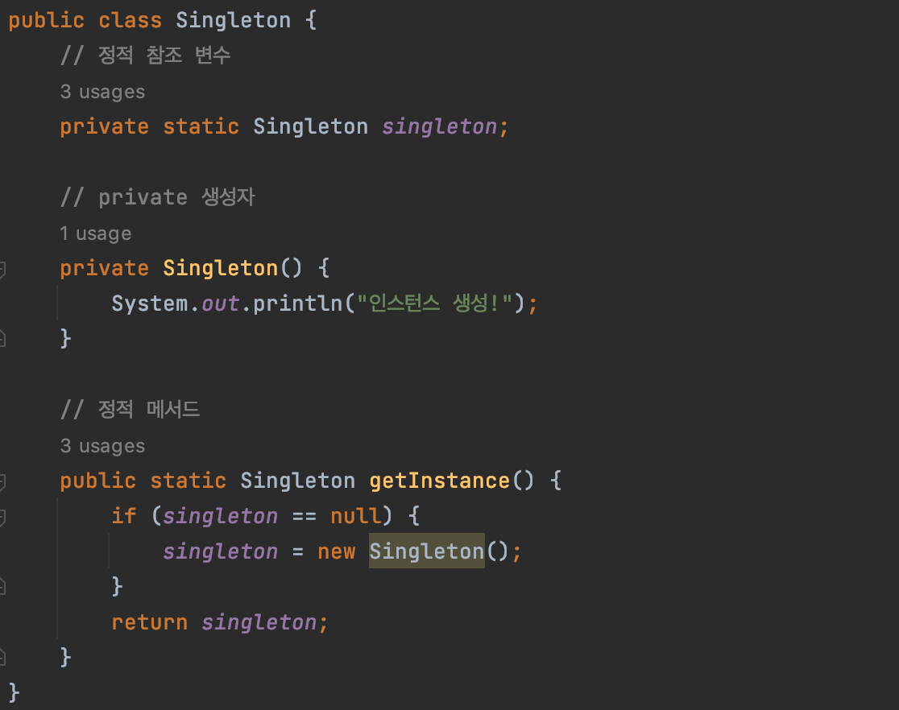
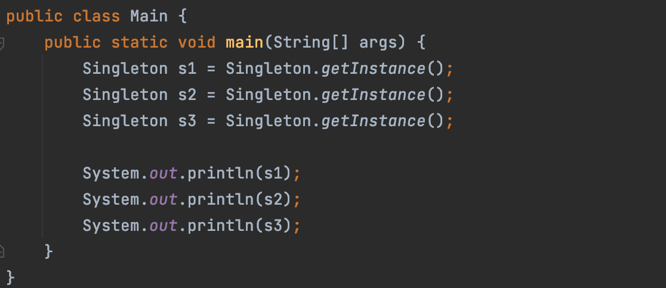
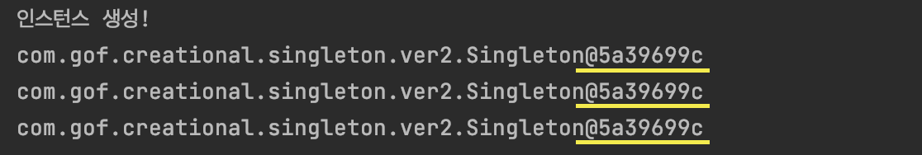
Design Pattern - 생성 패턴
Notes:
객체 참조 변수(s1, s2, s3)를 출력하면 객체 고유 값이 동일한 값으로 출력되는 것을 확인할 수 있고, 이를 통해 “동일한 객체를 참조한다”는 것을 알 수 있다.

Slide 23
Design Pattern - 생성 패턴
• 팩토리 메서드 패턴 (Factory Method Pattern)
정의 : oooooooo
when? oooooooo
클래스 다이어그램
oooooooo
oooooooo

Slide 24
Design Pattern - 생성 패턴
• 추상 팩토리 패턴 (Abstract Factory Pattern)
정의 : oooooooo
when? oooooooo
클래스 다이어그램
oooooooo
oooooooo

Slide 25

Design Pattern - 구조 패턴
• 프록시 패턴 (Proxy Pattern)
정의 : 제어의 흐름을 변경하거나 별도의 로직 처리를 목적
when? oooooooo
클래스 다이어그램
oooooooo
oooooooo

Slide 26

Design Pattern - 구조 패턴
• 퍼사드 패턴 (Facade Pattern)
정의 :
when? oooooooo
클래스 다이어그램
oooooooo
oooooooo

Slide 27

Design Pattern - 구조 패턴
• 어댑터 패턴 (Adaptor Pattern)
정의 :
when? oooooooo
클래스 다이어그램
oooooooo
oooooooo

Slide 28

Design Pattern - 구조 패턴
• 컴퍼지트 패턴 (Composite Pattern)
정의 :
when? oooooooo
클래스 다이어그램
oooooooo
oooooooo

Slide 29

Design Pattern - 구조 패턴
• 데코레이터 패턴 (Decorator Pattern)
정의 :
when? oooooooo
클래스 다이어그램
oooooooo
oooooooo

Slide 30

Design Pattern - 행동 패턴
• 전략 패턴 (Strategy Pattern)
정의 : 제어의 흐름을 변경하거나 별도의 로직 처리를 목적
when? oooooooo
클래스 다이어그램
oooooooo
oooooooo

Slide 31

Design Pattern - 행동 패턴
• 상태 패턴 (State Pattern)
정의 :
when? oooooooo
클래스 다이어그램
oooooooo
oooooooo

Slide 32

Design Pattern - 행동 패턴
• 옵저버 패턴 (Observer Pattern)
정의 :
when? oooooooo
클래스 다이어그램
oooooooo
oooooooo

Slide 33
Design Pattern - 행동 패턴
• 템플릿 메서드 패턴 (Template Method Pattern)
정의 :
when? oooooooo
클래스 다이어그램
oooooooo
oooooooo

Slide 34

Design Pattern - 행동 패턴
• 이터레이터 패턴 (Iterator Pattern)
정의 :
when? oooooooo
클래스 다이어그램
oooooooo
oooooooo

